Slide 1
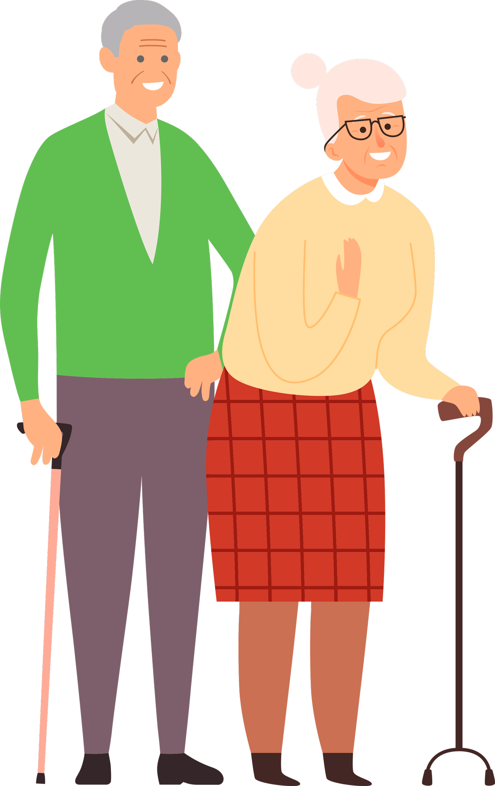


Pensión Garantizada Universal
Departamento Productos y Formación

Slide 2
Tema
Revisaremos los principales aspectos de la Pensión Garantizada Universal (PGU) de la Ley 21.419 del 29/01/2022

Slide 3
ENTREGAR
Un piso básico de pensión a todos los mayores de 65 años, excluyendo sólo al 10% de mayores ingresos.
REEMPLAZAR
Al Pilar Solidario de vejez por un sistema universal más simple en su funcionamiento.
INCENTIVAR
La cotización previsional
AUMENTAR
La cobertura y los montos de los beneficios

Slide 4
Antecedente:
Ley 20.255 establece el Sistema de Pensiones Solidarias
El Sistema de Pensiones Solidarias otorga los siguientes beneficios:
Vejez
Pensiones Básicas Solidarias
Aporte Previsional Solidario
Invalidez

Slide 5


Pensión Garantizada Universal (PGU)
Beneficio que requiere cumplimiento de ciertos requisitos para su obtención y que será pagado mensualmente.
El monto de esta pensión mensual ascenderá a un máximo de
$193.917 Valor actualizado al 01/06/2022

Slide 6

¿En qué etapa vamos?
      $8.917

Slide 7
Consideraciones iniciales
1
Los primeros 6 meses de vigencia de la ley, los requisitos serán aquellos vigentes para acceder a una Pensión Básica de Vejez (PBSV) o Aporte Previsional Solidario de Vejez (APSV).
2
Sin embargo, recuerden que estarán POSTULANDO A PGU.

Slide 8
Requisitos de Otorgamiento
2022
Febrero a Julio 2022
Desde agosto 2022
65 o más años de edad
Residencia: 20 años desde el cumplimiento de los 20 años, o 4 años dentro de los 5 anteriores a la solicitud.
Pertenecer al 60% más pobre de la población
PB < PMAS ($573.079)
No tener derecho a pensión (PBSV)
Tener derecho a pensión (APSV)
Comenzarán a exigirse los requisitos permanentes establecidos en la ley.

Slide 9
Requisitos acceso a la PGU
Tener 65 años
No integrar un hogar perteneciente al 10% más rico de la población mayores de 65 años (Test de Afluencia)
Acreditar residencia en Chile no inferior a 20 años (continuos o discontinuos) desde los 20 años del solicitante y además 4 de los 5 últimos años anteriores a la fecha de presentación de la solicitud.
No tener derecho a pensión o contar con una
pensión base
menor a la
pensión superior ($1.048.200)

Slide 10
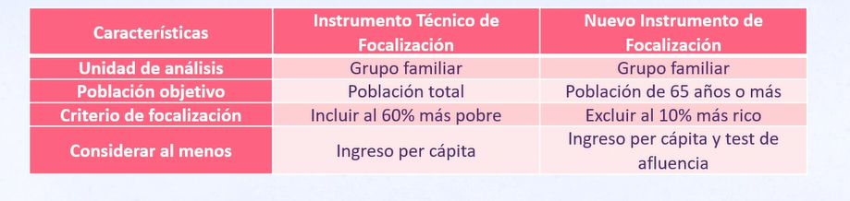
Instrumento de Focalización:
El Art. 25 de la Ley 21.419 establece que el Ministerio del Trabajo y Previsión Social, en conjunto con el Ministerio de hacienda, deberá redactar reglamento que establezca el instrumento de focalización.
En función de la Ley, las diferencia entre los instrumentos de focalización del Pilar Solidario y de la PGU son:

Slide 11
Instrumento de Focalización PGU:
            La Formula del nuevo PFP contempla 3 componentes:
            Los ingresos efectivos del grupo familiar Ingresos líquidos laborales, ingresos líquidos de rentas de capital y los ingresos líquidos de pensiones. Se elimina de la fórmula la Capacidad Generadora de Ingresos (CGI)
            Un índice de necesidades, que contabiliza el número de personas que integran el grupo familiar (considerando economías de escala y el grado de dependencia funcional de cada uno de sus miembros)
            Un Factor de transformación monótona que transforma el PFP desde un valor expresado en pesos a uno expresado en puntaje.

Slide 12
Instrumento de Focalización PGU:
            El puntaje de corte para acceder al beneficio corresponderá a 3.648 puntos.
            El proceso de cálculo corresponderá principalmente al IPS, con datos efectivos aportados por las demás instituciones.
            No se considera, por el momento, la incorporación de la variable de patrimonio.

Slide 13
Incremento de Pensión efectiva
1.000.000
900.000
800.000
700.000
600.000
Pensión Final
500.000
400.000
300.000
200.000
193.917
100.000
400.000
1.048.000
450.000
400.000
0
550.000
50.000
100.000
150.000
200.000
250.000
300.000
350.000
600.000
660.366
700.000
750.000
850.000
900.000
800.000
950.000
1.000.000
PGU
Pensión Final
PGU máxima

Slide 14

Monto PGU
Pensión Base > $660.366 y <$1.048.200
Beneficio=$193.917 x (Psup-PB)
(Psup-Pinf)
Pensión Base
< = $660.366
Ejemplo 1: Pensión Base $700.000, PGU $ 172.439
Ejemplo 2: Pensión Base $800.000, PGU $ 118.247
Ejemplo 3: Pensión Base $900.000, PGU $ 64.055
Ejemplo 4: Pensión Base $1.000.000, PGU $ 9.863
PGU = $193.917
Reajuste: 1 de febrero de cada año, 100% IPC del año calendario anterior.
Primer reajuste extraordinario se produjo en el mes de Junio 2022.

Slide 15
Consideraciones
1
La norma a contar del mes de Agosto NO exige que la persona que postula deba pensionarse o esté pensionado.
2
Los que reciben PGU no pueden seguir siendo carga familiar, deben renunciar. Pero pueden recibir Asignación Familiar de su descendencia que vivan a su cargo (hijos, nietos, bisnietos).

Slide 16
Suspensión PGU
Extinción PGU
Por no cobro de la PGU durante el periodo de 6 meses continuos.
Cuando el beneficiario no proporcione antecedentes para acreditar el cumplimiento de los requisitos necesarios para la mantención del beneficio y que le sean solicitados por el IPS dentro de los 3 meses de efectuado el requerimiento.
Por el fallecimiento del beneficiario.
Por permanecer el beneficiario fuera del país por un lapso superior a 180 días continuos o discontinuos durante el año calendario.
Por haber entregado antecedentes incompletos, erróneos o falsos, con el objeto de acreditar cumplimiento de los requisitos de acceso a la PGU
Por haber el beneficiario dejado de cumplir el requisito de focalización

Slide 17
Situaciones
especiales

Slide 18
Situación de Pensiones de Leyes especiales
Situación de Pensionados Capredena y Dipreca
Los titulares de las pensiones otorgadas como Pensión de Gracia, por Ley de Reconocimiento y Reparación , Ley Exonerados Políticos y Ley Valech sobre tortura y prisión política, podrán acceder a la PGU, siempre que cumplan los requisitos correspondientes.
Las personas que sólo perciban las pensiones antes señaladas podrán acceder a un porcentaje de la PGU, si esta última fuere de un monto superior al de las primeras.
El beneficio ascenderá al valor que resulte de restar de la referida PGU, la o las pensiones que perciba el pensionado de las leyes señaladas en el párrafo anterior.
Las personas pensionadas (como titular o beneficiaria de pensión de sobrevivencia) o imponentes de los regímenes de la Caja de Previsión de la Defensa Nacional y de la Dirección de Previsión de Carabineros de Chile, no les serán aplicables las disposiciones del beneficio de PGU, ni aun cuando además se encuentren afiliadas o afectas a otro régimen previsional.

Slide 19
Situación de Pensiones con Garantía estatal
Exención de Salud
Las personas que a la fecha de entrada en vigencia de esta ley perciban una pensión mínima de vejez o sobrevivencia, en ambos casos de 65 años o más de edad, con garantía estatal, continuarán recibiendo dicha pensión garantizada. Sin embargo, podrán optar por mantener dicha pensión o percibir una Pensión Garantizada Universal, siempre que cumplan todos los requisitos establecidos al efecto en esta ley.
Todas las personas que a la entrada en vigencia de la ley sean beneficiarias de pensiones básicas solidarias de vejez y de aporte previsional solidario de vejez, que por el sólo Ministerio de la Ley pasen a recibir la PGU, seguirán estando exentas de la cotización legal. Lo anterior, mientras mantengan el beneficio de la PGU.

Slide 20

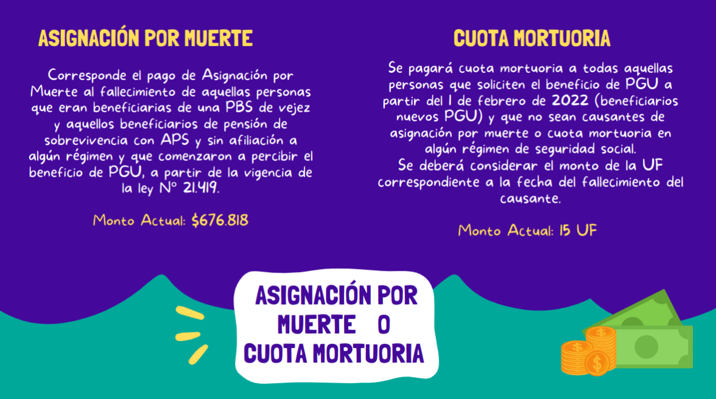


Aporte Básico Solidario de Invalidez
- Recibir una pensión inferior al monto de la PGU (inferior a $185.000)
- Tener entre 18 y 65 años
- Haber sido declarado/a con invalidez por una comisión médica o recibir pensión de invalidez
- Grupo familiar: 80% más vulnerable
- Residencia
Corresponde a un monto que permite complementar la pensiónde invalidez hasta alcanzar una pensión final equivalente al monto de la PGU ($185.000)

Slide 21
Preguntas

Slide 22
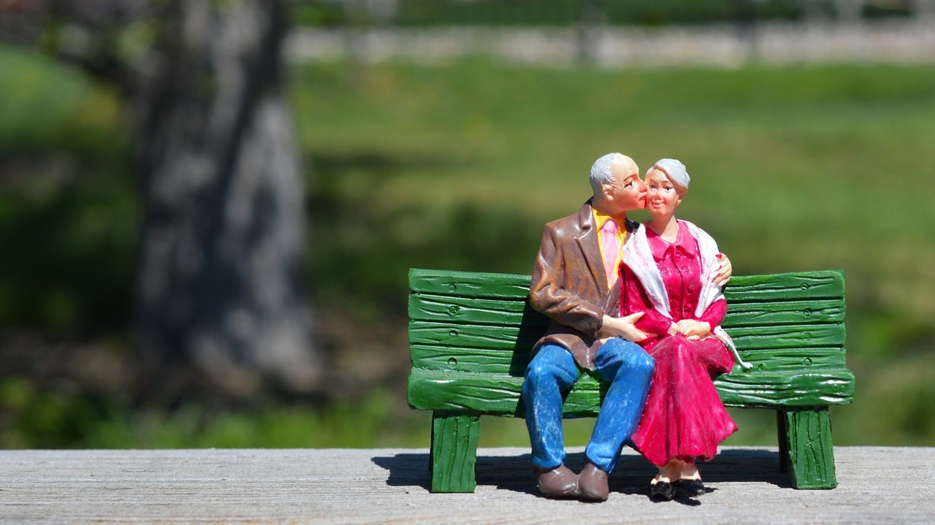


¡Muchas Gracias!
Pensión Garantizada Universal (PGU)
Departamento de Productos y Formación
Subdepartamento de Formación Técnica y Contenidos
Subdirección de Servicio al Cliente
Agosto 2022

